Slide 1

PREFEITURA MUNICIPAL DE SEROPEDICA
Rua Maria Lourenço, 18 Fazenda Caxias
Decreto N° 2599 de 15 de abril, 2024
Abre crédito suplementar no valor total de R$1.050.000,00, para fins que se especifica e da outras providências.
O PREFEITO MUNICIPAL, no uso de suas atribuições legais, constitucionais e de acordo com o que lhe confere o art. 8º da LEI N° 823/2023 datada de 21/12/2023, publicada em 21/12/2023
D E C R E T A:
Artigo 1º - Fica aberto crédito suplementar as seguintes dotações
DotaşÓes Suplementadas
FUNDO MUNICIPAL DE SAÚDE
05.22 | Fundo Municipal de Saúde
2.015 | MANUTENCÄO E OPERACIONALIZACÄO DA ESTRATÉGIA DE SAÚDE DA FAMÍLIÆUBS (PREVINE BRASIL)
3.3.9.0.39.05 | DEMAIS SERVIÇOS DE TERCEIROS - PESSOA JURIDICA SUS - Manutencão ASPS - Governo I | 450.000,00
 | Total do Projeto / Atividade RR | 450.000,00
2.133 MANUTENCÄO / OPERACIONALIZACÃO DAS UNIDADES DE SAÚDE/ CEMES / SAMU 192/SAÚDE MENTAL/UPA x
3.3.9.0.39.05 DEMAIS SERVICOS DE TERCEIROS - PESSOA JURÍDICA SUS - Manutenção ASPS - Governo I 600.000,00
Total do Projeto / Atividade R$ | 600.000,00
Total da Unidade RŞ | 1.050.000,00
Valor Total Suplementado RS | 1.050.000,00
Artigo 2º - As despesas decorrentes da abertura do presente crédito suplementar, serão cobertas com recursos de que trata o Artigo 43 parăgrafo 1º da Lei Federal N° 4.320/64, Inciso III.
Inciso: II - Excesso de Arrecadação. III - Anulação de Dotação :
R$1.050.000,00
$1.050.000,00
Dotațôes Anuladas
ru DO MUNICIPAL DE SAÚDE
Fundo Municipal de Saúde
MANUTENÇÃO, ADMINISTRACÃO E OPERACIONALIZACÄO DAS UNIDADES DE SAÚDE/CONST/REFORMÆAMPí
05.22
2.837
4.4.9.0.51.00 OBRAS E INSTALACÖES
SUS - Transferéncias do Fundo Estar
Total do Projeto / Atividade R$
Total da Unidade R$
Valor Total Anulado R$
1.050.000.00
1.050.000,00
1.050.000,00
1.050.000,00

Slide 2

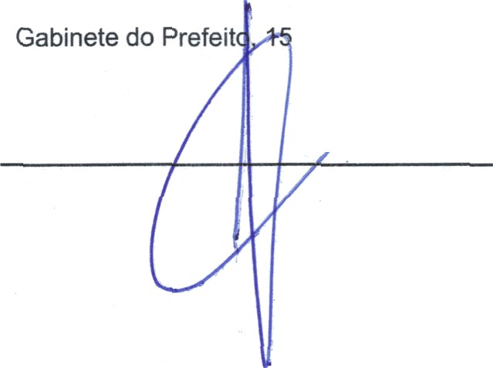
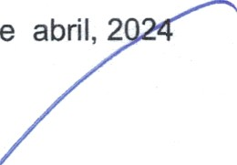
PREFEITURA MUNICIPAL DE SEROPEDICA
Rua Maria Lourenço, 18 Fazenda Caxias
Artigo 3º -
Revogadas as disposições em contrário. Publique-se, afixe-se e cumpra-se.
de abril, 2

